Slide 1

ГОТОВИМ РАБОЧИЕ ЛИСТЫ ДЛЯ ОНЛАЙН-ОБУЧЕНИЯ
научный рук-ль международных сетевых лабораторий «Инновационные технологии в сфере поликультурного образования» и Международного методсовета по многоязычию и межкультурной коммуникации, эксперт Федерального реестра научно-технической сферы РФ, эксперт АСИ, эксперт Детского онлайн-университета для стран СНГ и др., член правления ОЦ ИКаРуС, рук-ль портала http://bilingual-online.net
Кудрявцева Екатерина Львовна, PhD

Slide 2
Чем отличается презентация для лекции от презентации для занятия онлайн?
Чем отличаются рабочие листы от презентации для занятия онлайн?
На что обращать внимание при создании рабочих листов вообще?
В чем отличие рабочих листов именно для онлайн-обучения?
Рабочие листы открытого и закрытого типа.
Как соблюсти авторские права и не рисковать получением штрафа?
Содержание вебинара

Slide 3
Наиболее частые ошибки при создании рабочих листов.
Типы и примеры рабочих листов для: дошкольников, учеников начальной школы, подростков.
Как превратить в рабочие листы материалы для работы в оффлайн: пара полезных приемов от практиков
Технические средства для создания е-рабочих листов.
Откуда можно брать образцы и готовые рабочие листы начинающим педагогам в дистанте?
Содержание вебинара

Slide 4
ПРЕЗЕНТАЦИЯ ДЛЯ ЛЕКЦИИ
Создается для демонстрации с экрана (большая дистанция – более крупный шрифт)
Нужна как развернутый план говорящему и опора для понимания (расставление акцентов) слушателю
Не предполагает выполнения дальнейших операций слушателями
Не должна быть детальной (детализация – в речи говорящего)
Чем отличаются презентации для лекции и для занятия онлайн?

Slide 5
ПРЕЗЕНТАЦИЯ К ЗАНЯТИЮ
Создается для демонстрации с экрана компьютера (шрифт отвечает возрасту учащихся; важно – рубленый шрифт)
Нужна как стержень занятия для педагога и учащихся (содержит основной материал для освоения)
Предполагает выполнение дальнейших операций учащимися (совместно с педагогом)
Должна давать всю необходимую для выполнения действий информацию и ставить задачи, то есть быть более детальной (хотя основная детализация – в речи педагога)
Должна в структуре отражать структуру дополняющих ее рабочих листов (как ствол объединяет ветви дерева)
Чем отличаются презентации для лекции и для занятия онлайн?

Slide 6
Общее для обоих типов презентаций
Исходить при подготовке из компетенций слушателя
Четко структурировать содержание
Не перегружать ни текстом, ни иллюстрациями (они именно к данному тексту)
Никакого фона, если он не несет специальной смысловой нагрузки (разный фон разных разделов презентации)
1 презентация – 1 тема и ее решение
Подробнее: https://www.youtube.com/watch?v=JAKO8u90uys&list=PLVKGJZWfmPnpiKBCtCcBA6SS9uXFBWoFI&index=54&t=103s

Slide 7
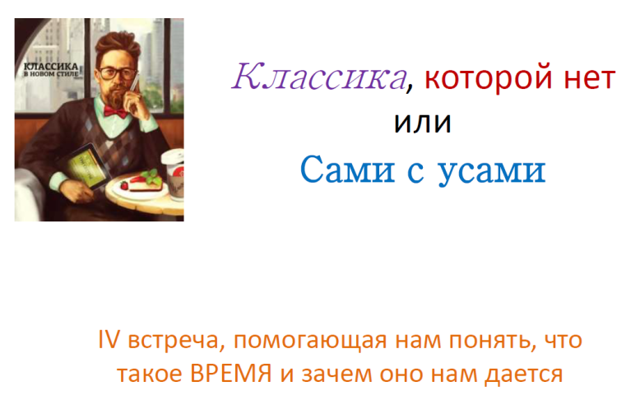
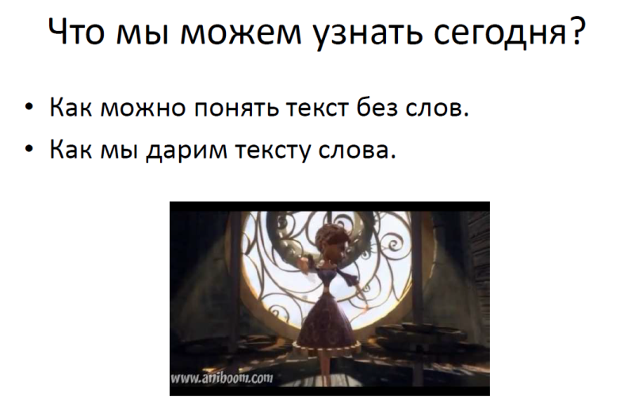
Пример презентации к e-занятию

Slide 8
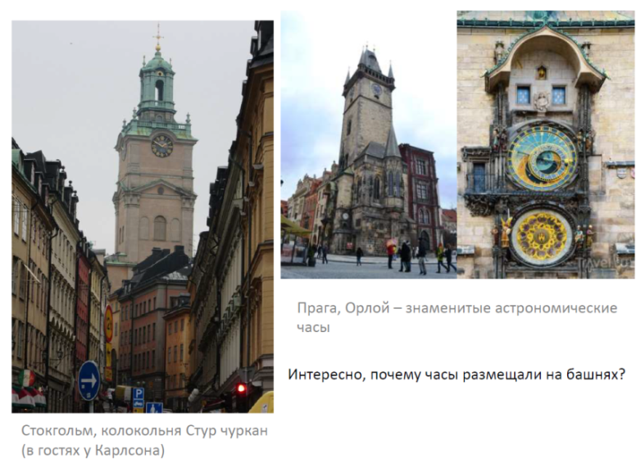
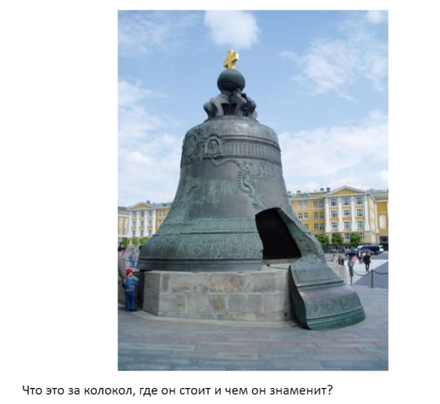
Пример презентации к e-занятию

Slide 9
ПРЕЗЕНТАЦИЯ К ЗАНЯТИЮ
Задает структуру занятия и материала
Дает и фиксирует основную информацию
Ставит ключевые вопросы
Предлагает обзор и запускает обсуждение вариантов решения
Привлекает внимание к самым важным материалам
Дает перечень источников
Обобщает пройденное
Выводит на дальнейшую работу
Чем отличается презентация к занятию от рабочих листов?

Slide 10
РАБОЧИЕ ЛИСТЫ
Развивают подтемы и решают конкретные задачи внутри структуры занятия (как ступеньки общей лестницы)
Запрашивают информацию у учащихся
Предлагают варианты «опор» для решений
Помогают фиксировать варианты ответов (заметки на полях)
Привлекают внимание к деталям
Предлагают пути реализации дальнейшей работы с учетом способностей ученика
Чем отличается презентация к занятию от рабочих листов?

Slide 11
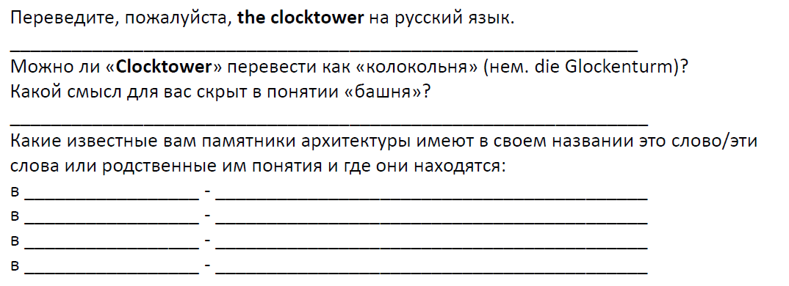
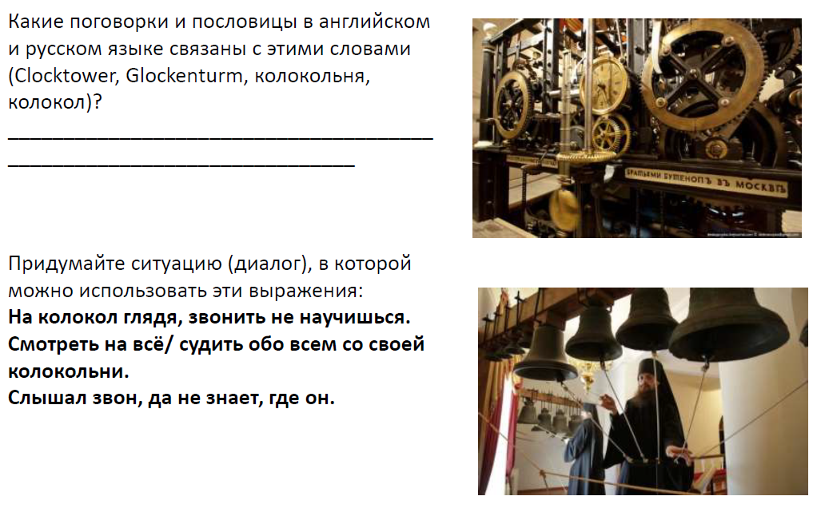
Пример
рабочих листов

Slide 12
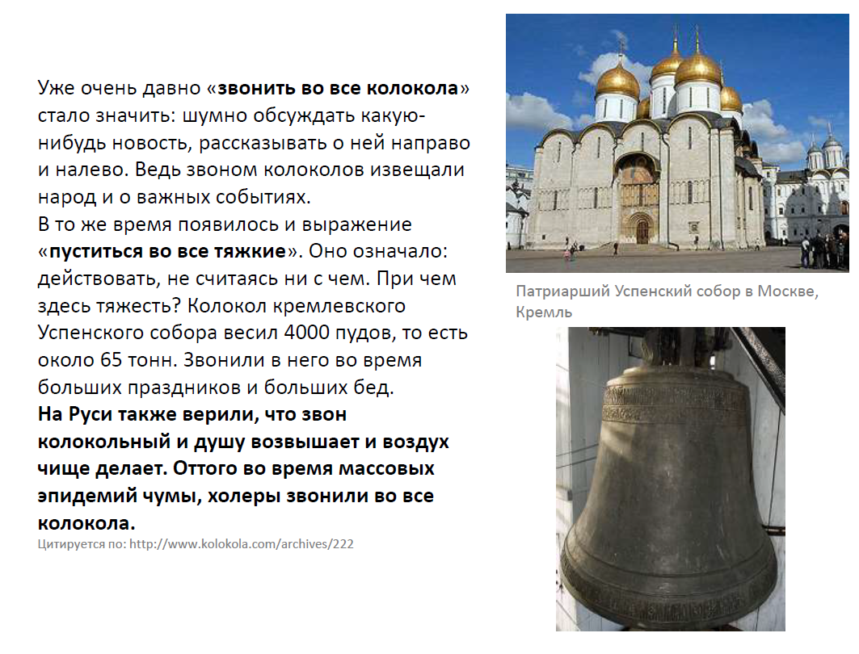
Пример
рабочих листов

Slide 13
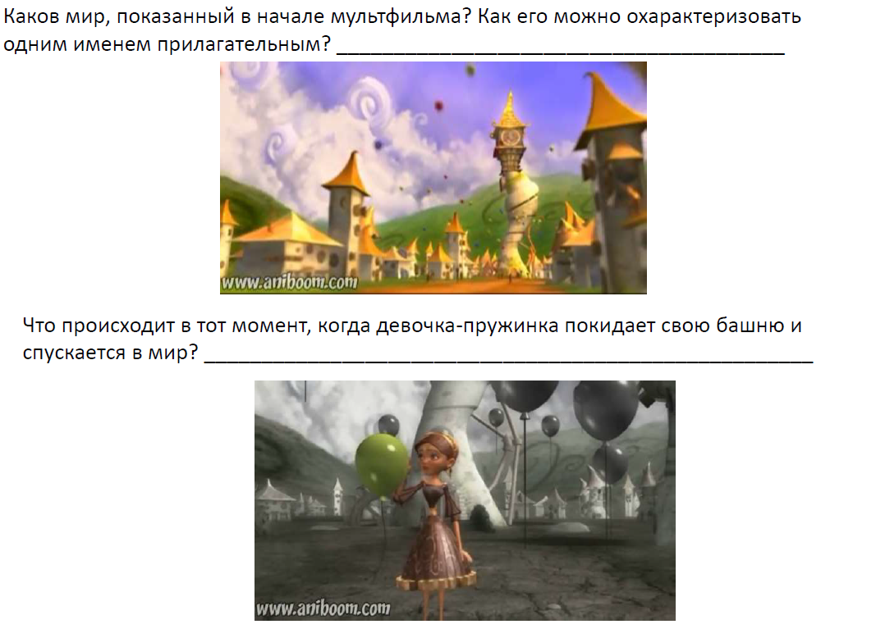
Откуда это: Презентация или рабочие листы?

Slide 14
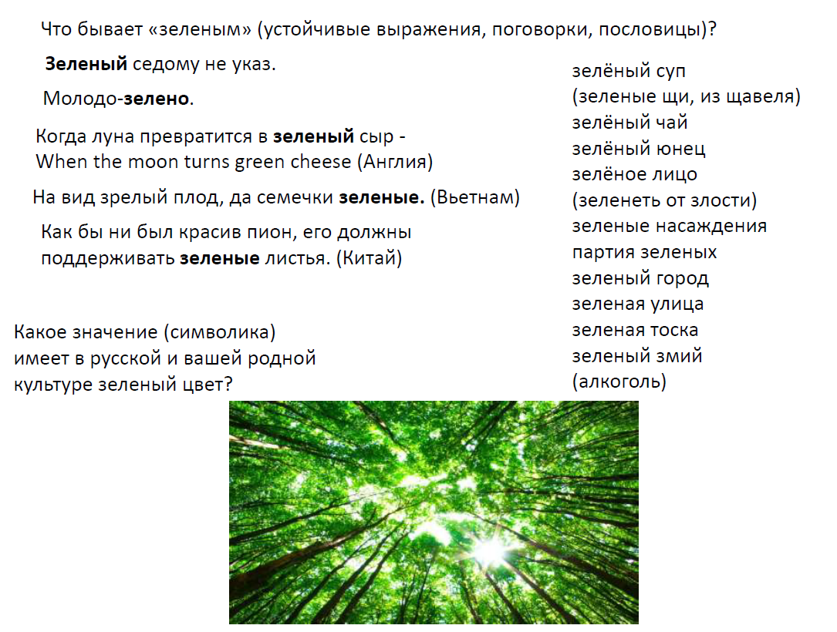
Откуда это: Презентация или рабочие листы?

Slide 15
Важно, чтобы на разном уровне (доступном каждому индивидуально), учащиеся пришли к примерно одним и тем же выводам.
Просто пути «искателей», «наблюдателей» и «слушателей» будут не идентичны. Кто-то сможет расспросить родителей, кто-то полезет в интернет, кто-то выстроит путь доказательства на основании собственного опыта или обязательного минимума данного вами материала…
Презентация рассчитана на обязательный минимум (минимальный уровень)
Рабочие листы могут быть разноуровневыми!

Slide 16
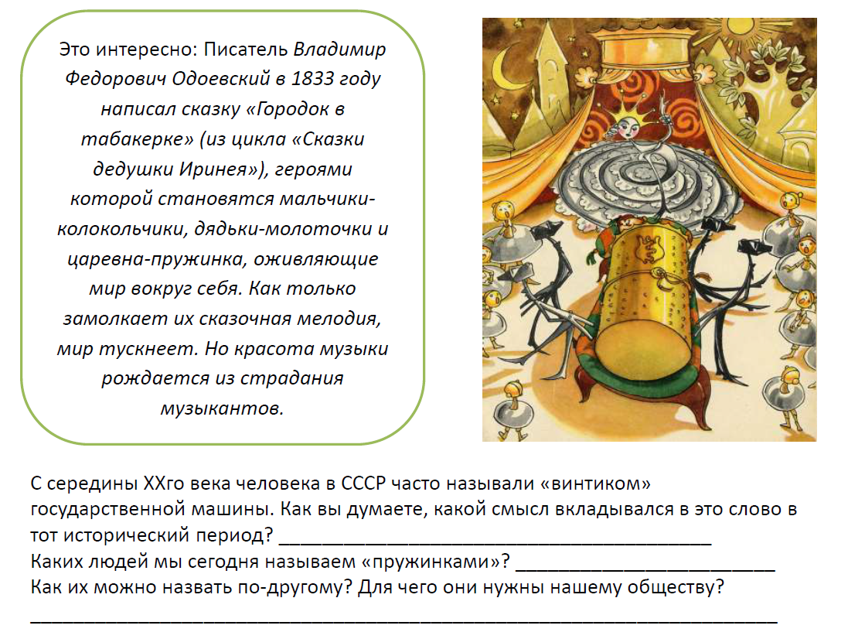

Slide 17
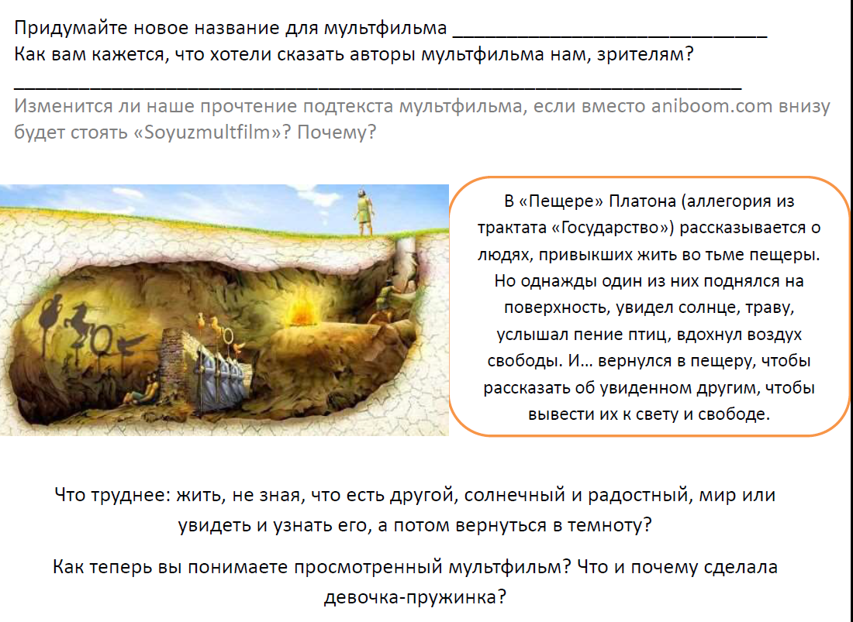

Slide 18
Когда вы готовите онлайн-встречу, сначала ВСЁ собирается в презентацию (PowerPoint). Это помогает вам выстроить структуру занятия четко, собрать необходимый материал, проверить источники…
Только сложив все в «копилку» PPT, вы разбиваете ее на презентацию и рабочие листы!
ВНИМАНИЕ!

Slide 19
Четкость формулировок (проверить на наличие незнакомых и потенциально непонятных ученику слов)
Наличие информации, предполагающей вариативность ответов
Возможность самопроверки сразу (в т.ч. без педагога) (QR-код)
Однозначность визуального контента
Достаточность (можно по ним проработать основной объем темы, найти выход на дополнительный материал, вспомнить пройденное по истечении какого-то времени)
Постепенность погружения в тему (от простого к сложному, от частично заполненной таблице к полностью свободной и даже без вариантов ответов)
На что обращать внимание при создании рабочих листов?

Slide 20
На что обращать внимание при создании рабочих листов?
* Наличие места для работы ученика
*Возможность распечатки не только в цвете, но и в оттенках серого (ч/б)
*Листы после работы подшиваются в скоросшиватель! Помните о поле в 3 см. слева для сшивки!

Slide 21
Их «синхронизируемость» с презентацией (как ствол и ветви)
В презентации важнее визуальность, значит в рабочих листах также важен визуальный контент (как помощь и контекст для ответа на вопросы; не отвлекающий, а помогающий сконцентрироваться на важном)
Рабочие листы для онлайн-встречи избавляют учащихся от необходимости лезть в интернет в поисках доп.информации для ответа на вопрос. Они предлагают все, что нужно для первичного «входа» и размышлений над углублением ответа, для дискуссии... Но возможны и линки на допресурсы (именно как дополнительные)
Конструкция листа рассчитана на преобразование исходного материала листа, активную работу ученика с ним.
На что обращать внимание при создании рабочих листов для онлайн-встреч?

Slide 22
Они легко читаются благодаря четкой структуре (визуальность). Но на них не выделено «главное» - так как главное для каждого ученика свое. И задача педагога – научить выявлять его самостоятельно (инфо-компетенция).
Рабочий лист имеет автора – не забывайте оставлять место не только для работы ученика, но и для даты и ФИО (сверху на каждом листе)
Обязательна нумерация как слайдов презентации, так и рабочих листов (оптимально, относительно слайдов презентации: слайд 1, раб.листы 1а, 1б, 1 в…)
Должны в презентации или раздатке после урока быть ключи – ответы к рабочим листам для самопроверки (создавать ключи одновременно с листами!)
На что обращать внимание при создании рабочих листов для онлайн-встреч?

Slide 23
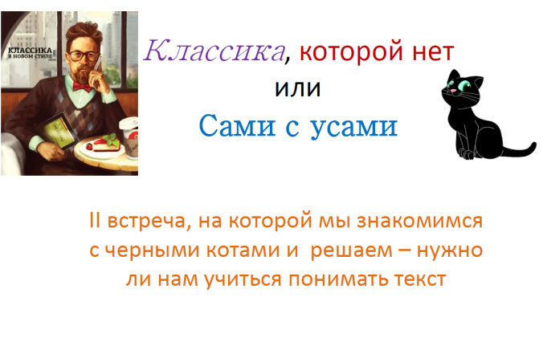
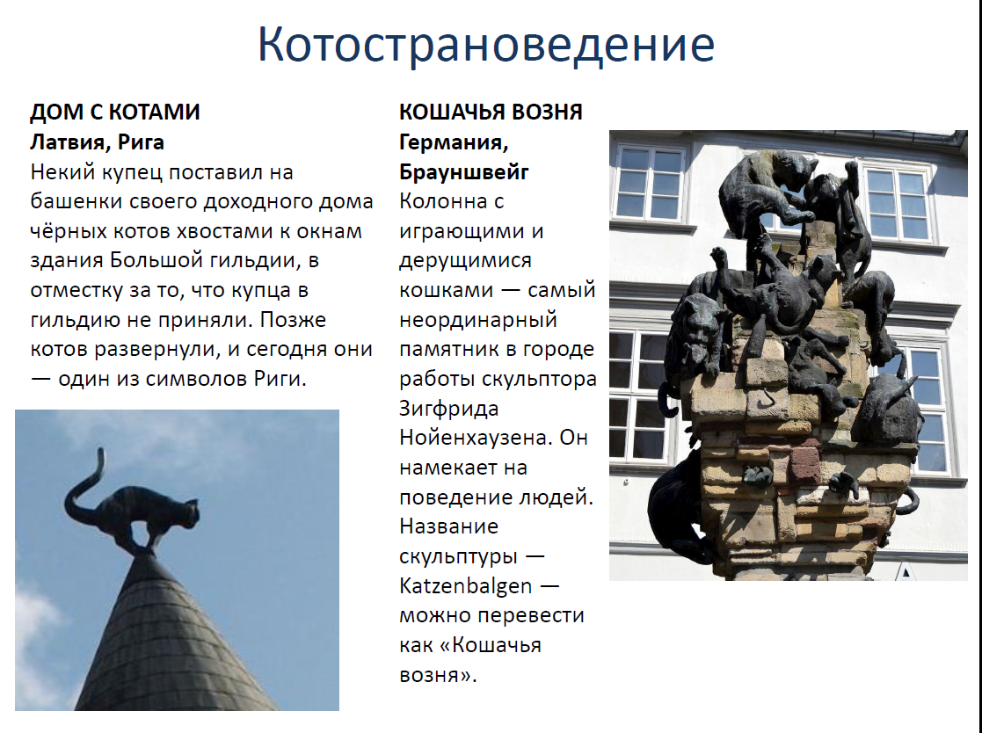

Slide 24
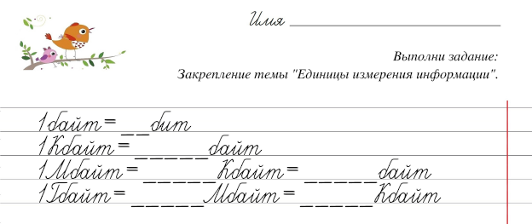
ЧТО? В СВЯЗКЕ С ГДЕ?
Возможен только 1 правильный вариант ответа в единственно верной формулировке; требуют и проверяют память ученика, а не мотивируют к размышлению и собственным выводам
Рабочие листы закрытого типа

Slide 25
- Возможны не только разные формулировки, но и различные варианты ответов, демонстрирующие уровень мышления и подготовленности учащегося.
- Результаты работы разных учеников с открытыми рабочими листами всегда различаются между собой. Вероятность одинакового заполнения крайне мала.
- Результаты действий на рабочих листах открытого типа не оцениваются с точки зрения "правильности".
Рабочие листы открытого типа

Slide 26

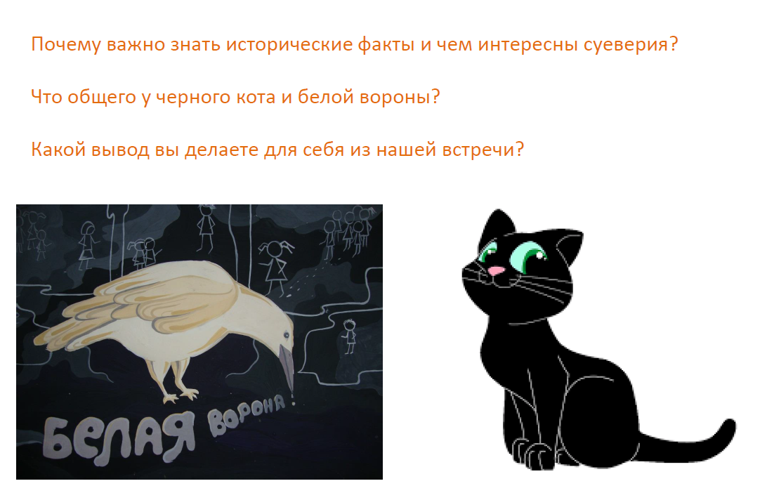

Slide 27
Авторские права на ТЕКСТ:
Не показываем, не упоминаем персонажей, не читаем онлайн тексты, написанные автором ныне живущим или умершим менее 75 лет назад. Открыто использовать можно только тексты произведений , находящиеся в общественном достоянии!
Если вы берете задания, созданные др.педагогами, вы обязаны прямо на слайде или под заданием указать автора и линк на источник!
Авторские права на ИЛЛЮСТРАЦИЮ (фото или картинку):
То же, что с авторскими правами на текст
Исключение – изображения, находящиеся в открытом доступе (free)
Как соблюсти авторские права и не рисковать получением штрафа?

Slide 28
Авторские права на ВИДЕО и МУЗЫКУ:
Не смотрим и не слушаем ничего во время урока! Все просмотры и прослушивания только дома самими учениками!
Права на проигрывание музпроизведений отличаются от прав на текст и изображение (не ограничиваются часто 75 годами) (GEMA)
ОСТОРОЖНО! ЗАПИСЬ! – если вы не уверены, что соблюли все авторские права, не записывайте сами и не давайте возможности записать ваше занятие родителям учеников. Или берите с них подписку о неразглашении и нераспространении!
Как соблюсти авторские права и не рисковать получением штрафа?

Slide 29
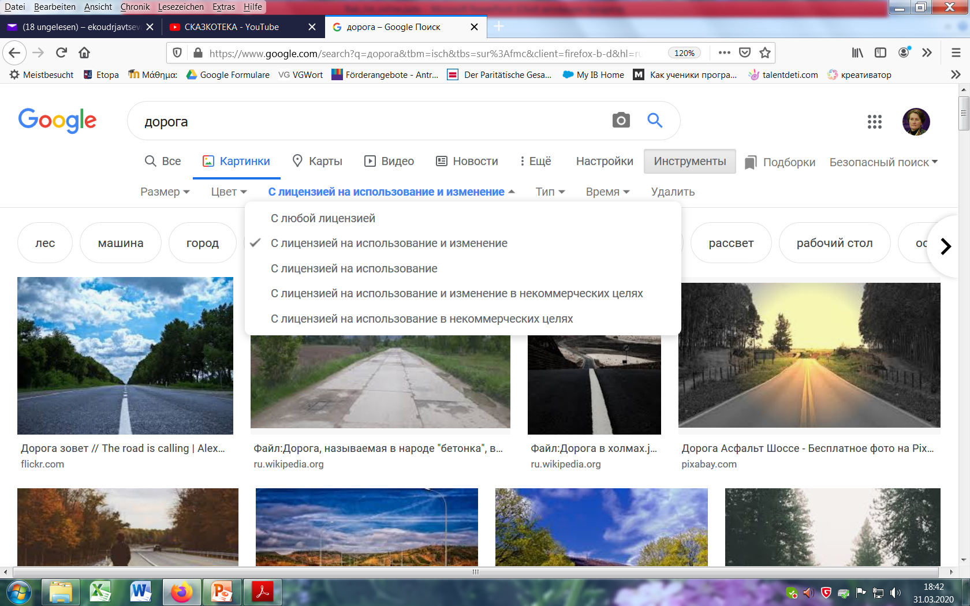
Как найти свободные от защиты иллюстрации?

Slide 30
Источники свободных стоковых картинок
https://ru.depositphotos.com/stock-photos/%D1%81%D0%B2%D0%BE%D0%B1%D0%BE%D0%B4%D0%BD%D1%8B%D0%B9.html
https://texterra.ru/blog/40-istochnikov-besplatnykh-foto-dlya-vashego-bloga.html
https://pixabay.com/ru/
Подробнее: https://www.seonews.ru/analytics/avtorskoe-pravo-na-izobrazheniya-otkuda-brat-kartinki-chtoby-ne-narushit-zakon/

Slide 31
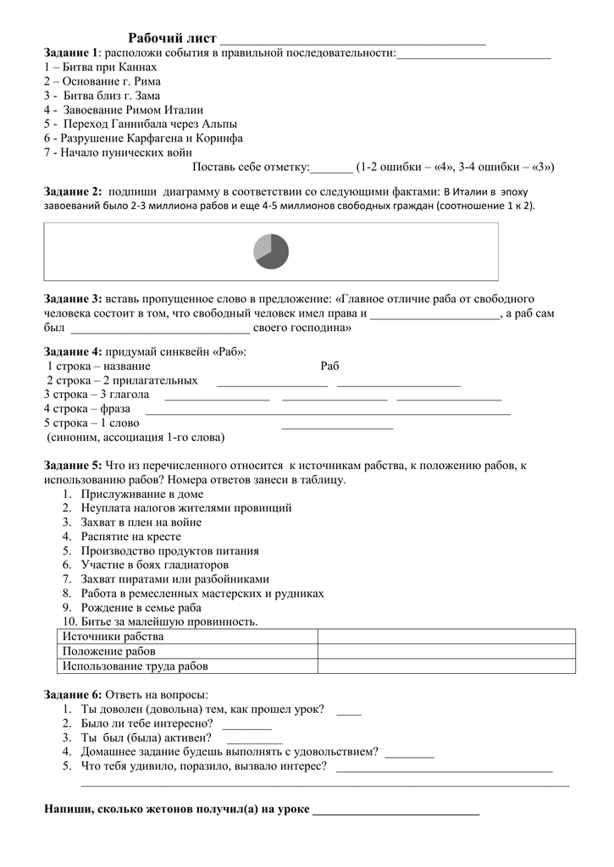
Самые частые ошибки при создании презентаций и рабочих листов для дистанта
- Просто перенос как скана (скрина) части учебника в презентацию (без переработки, добавления информации и визуализации). Итог – серый, «слепой» не мотивирующий рабочий лист.

Slide 32
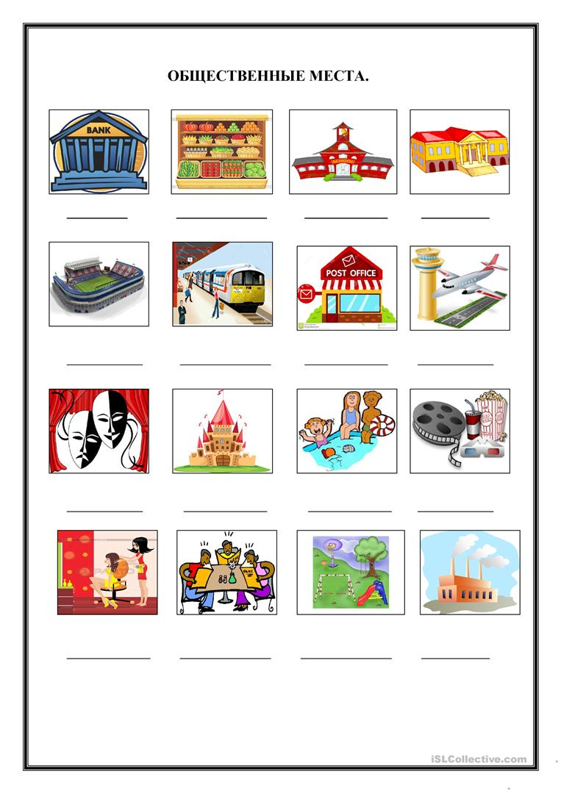
Создание «коллекции» фотографий (иллюстраций) на рабочем листе для дистанта. Без информации в помощь ученику (то есть ученик должен где-то в др. месте искать информацию, как при оффлайн-занятии с учебником плюс рабочие листы к этому учебнику).
В онлайн нельзя рассчитывать, что ученик сможет сконцентрироваться на: 1) вас, вашем голосе; 2) презентации на экране; 3) рабочем листе и 4) учебнике! Рабочий лист – это всё для ученика, необходимый минимум с возможностью выхода в максимум (индивидуально!)

Slide 33
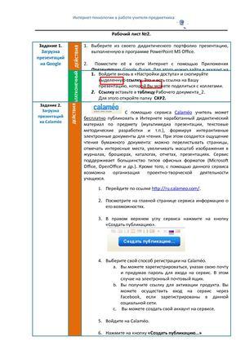
Самые частые ошибки при создании презентаций и рабочих листов для дистанта
Нечеткость, избыточность текста.
Отсутствие места для работы ученика (это ЕГО рабочий лист!)
Отсутствие полей для подшивки рабочих листов.
Отсутствие места для ФИО ученика и датировки листа.
Отсутствие №№ листов
Отправка в листе для работы НА ЗАНЯТИИ в онлайн с поисковым заданием (трата времени занятия). Линки на дополнительные ресурсы – только в листах для ДОМАШНЕЙ работы!
Задания для самостоятельной и индивидуальной работы в листах ГРУППОВЫХ встреч

Slide 34
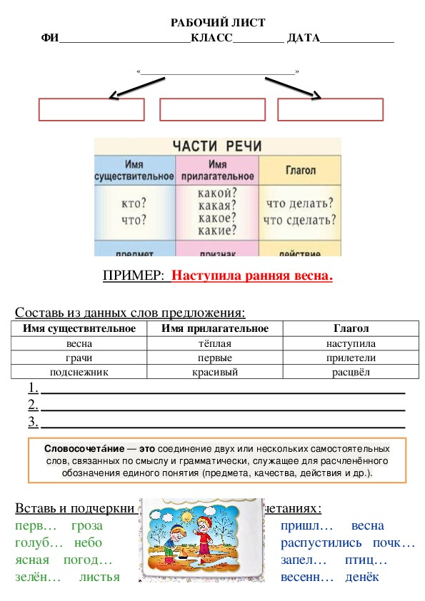
Самые частые ошибки при создании презентаций и рабочих листов для дистанта
- ВСЁ на одном рабочем листе (педагогу важно выполнить запланированное и на листе виден план, а не основа для работы самих учащихся)

Slide 35
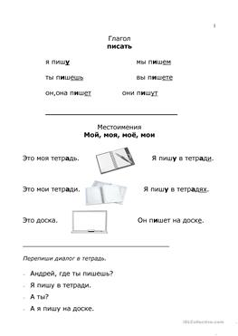
- Понемногу обо всём – это значит ни о чём (нельзя нарушать логику развития внутри листа и между листами – пошаговое погружение в тему с постепенным усложнением задач, передачей ученикам всё большей самостоятельности)
Самые частые ошибки при создании презентаций и рабочих листов для дистанта

Slide 36
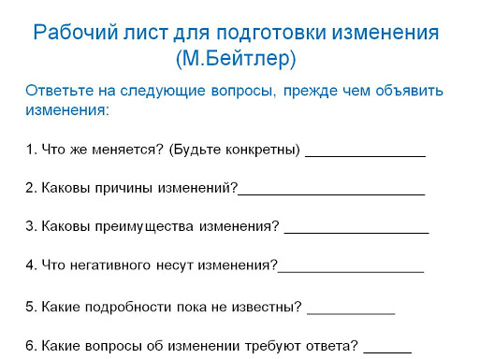
- Чек-лист может быть вариантом рабочего листа, НО при групповой онлайн-встрече он должен быть ориентирован на дискуссию, предложение вариантов решений и их обсуждение (педагог должен уметь организовывать технически и содержательно управлять дискуссией онлайн). Это не вариант, когда каждый пишет что-то у себя на листе и потом отправляет педагогу!
Самые частые ошибки при создании презентаций и рабочих листов для дистанта

Slide 37
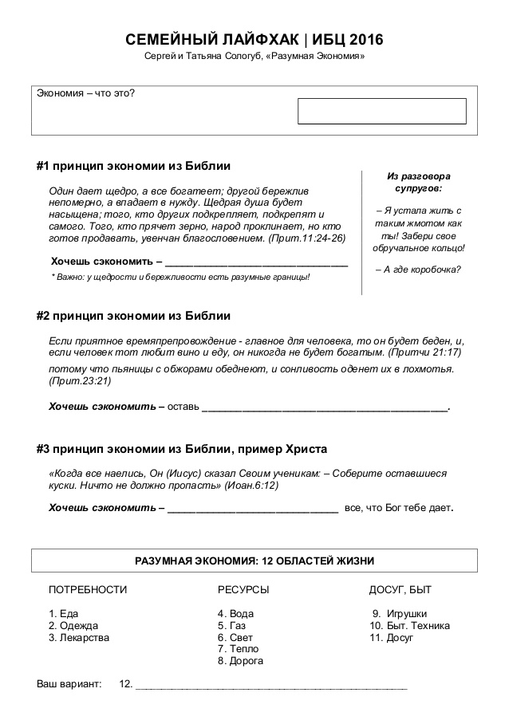
- Неучет интернационального состава учащихся; их возраста (интересов, уровня общего развития, лексического запаса и пр.) Т.е. неучет разнообразия целевой аудитории.
Самые частые ошибки при создании презентаций и рабочих листов для дистанта

Slide 38
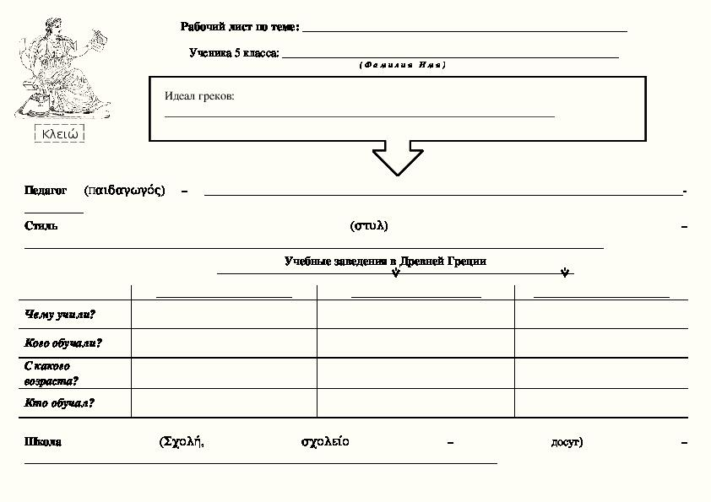
Типы рабочих листов
- Лист-фиксация важной информации в течение встречи онлайн (с возможностью после занятия ее дополнить по указанным на листе источникам) (типа опорного плана, таблицы с последующей демонстрацией правильного варианта в презентации для самопроверки)

Slide 39
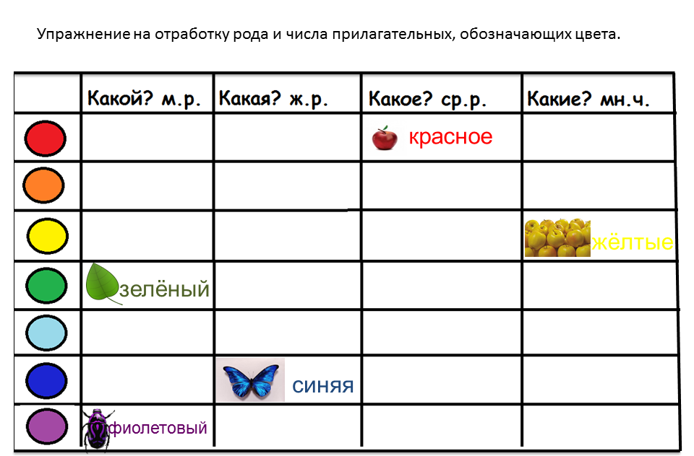
Типы рабочих листов
- Лист на отработку полученной новой информации в практике ее применения самими учениками с образцами (частично заполненный лист) и последующей демонстрацией педагогом правильных вариантов в презентации (самопроверка учеников)

Slide 40
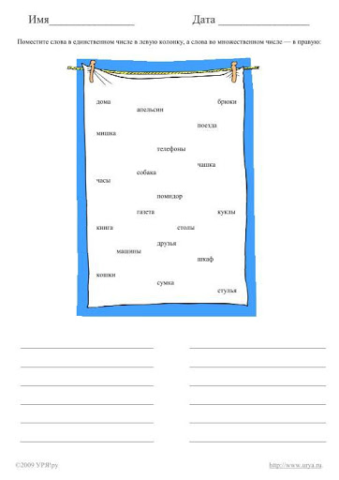
Типы рабочих листов
- Лист на отработку продвинутого уровня, без образцов (та же самопроверка путем показа педагогом правильного ответа через определенный промежуток времени (тихое выполнение учениками) или после получения всех ответов (выполнение вслух))

Slide 41
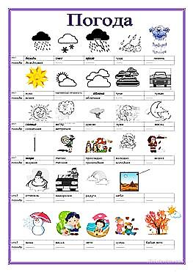
Типы рабочих листов
- Лист на сбор информации, имеющийся у самих учащихся (отвечает тот, кто знает). Такие листы дублируются в презентации и заполняются педагогом по мере ответов учеников с выводом результата на экран и отправкой учащимся после занятия

Slide 42
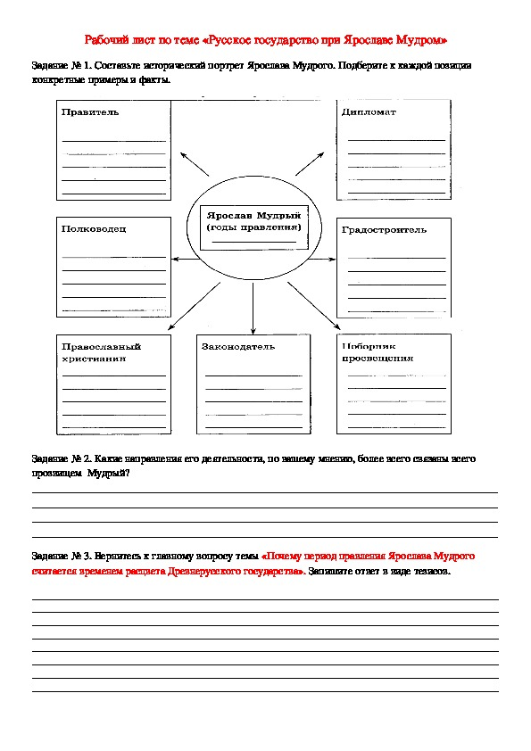
Типы рабочих листов
- Рабочие листы на основе технологии ментальной карты (дома при подготовительной работе может заполнить каждый самостоятельно, на занятии – обсуждение вариантов и перенос в интеллект-карту наиболее полного ответа). Лучше всего отражает реализацию технологии «перевернутый класс» (сбор ЗУНов учащихся и опора на них при развитии компетенций; системное становление инфо-компетенции)

Slide 43
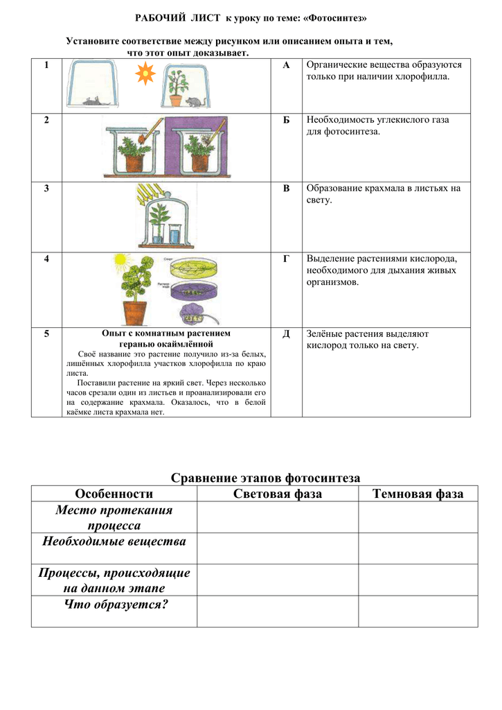
Типы рабочих листов
- Листы для повторения изученного (самоконтроль) с выходом на более глубокие самостоятельные выводы

Slide 44
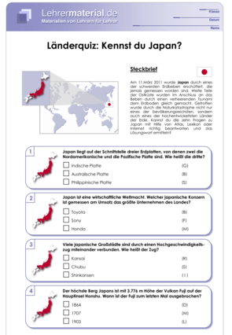
Типы рабочих листов
- листы-игры: кроссворды, «Что? Где? Когда?»; «Поле чудес» и др. Важно – текст для получения подсказок (НЕ готовых ответов) – на том же листе, короткий и ясный. Так происходит обучение функциональному чтению

Slide 45
Оптимальный рабочий лист – междисциплинарен
и геймифицирован (игрофицирован)

Slide 46
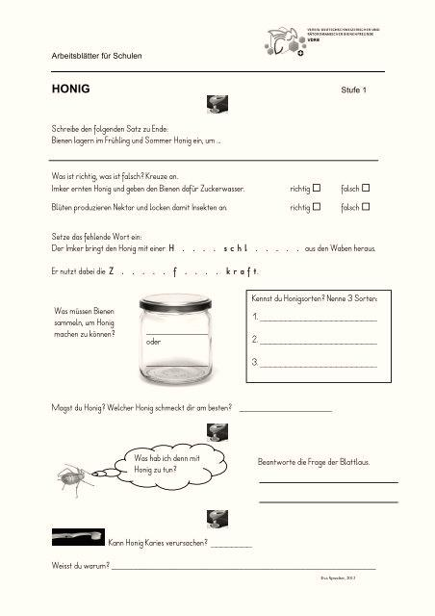
Примеры: Начальная школа
- Всё вокруг мёда: пишем, рисуем, раскрашиваем, пробуем и описываем…

Slide 47
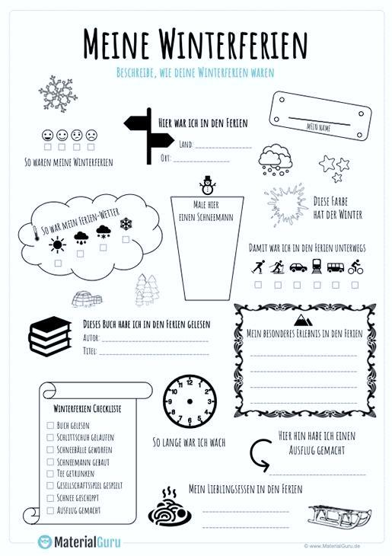
- Мои каникулы на языке букв, цифр, карт..: от географии до кулинарии и математики

Slide 48
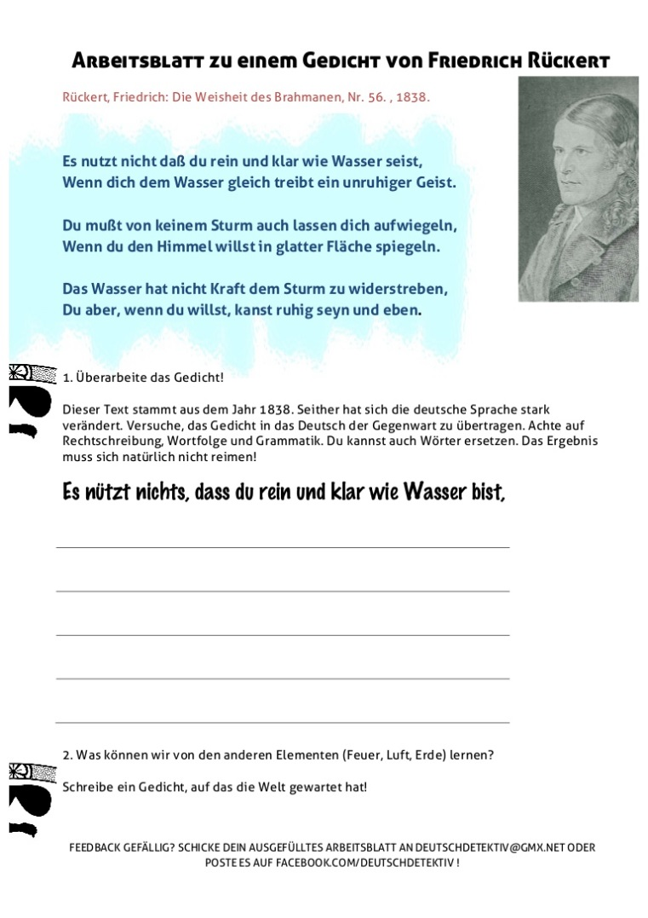
- Мое видение и понимание поэтического текста и мои выводы из него для современной жизни в обществе (люди и природные стихии; литература, обществознание и природоведение)

Slide 49
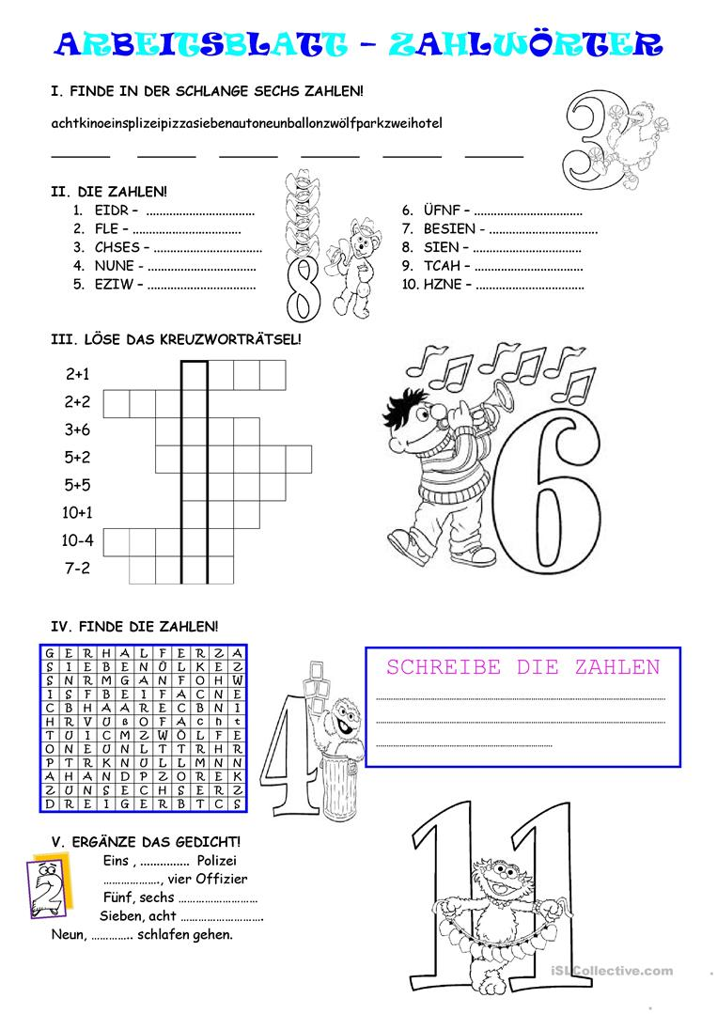
Числительные – в языке и математике

Slide 50
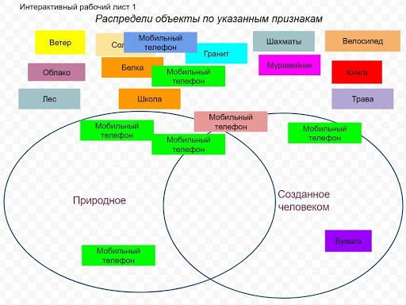
Интерактивный рабочий лист
(при условии владения педагогом и учениками соответствующим программным обеспечением как для создания, так и для использования листа)

Slide 51
Листы в google – описания и образцы: https://sites.google.com/site/tkvgelearning/webservises/worksheets
Листы в Wizer.me – описание и образцы:
http://marinakurvits.com/interaktivnie-listi-wizer/
Листы в др. сервисах: http://marinakurvits.com/interaktivni%D0%B5_listi/
Листы в Liveworksheets – описание и образцы: http://didaktor.ru/konstruktor-interaktivnyx-rabochix-listov/
Сервисы для создания е-рабочих листов

Slide 52
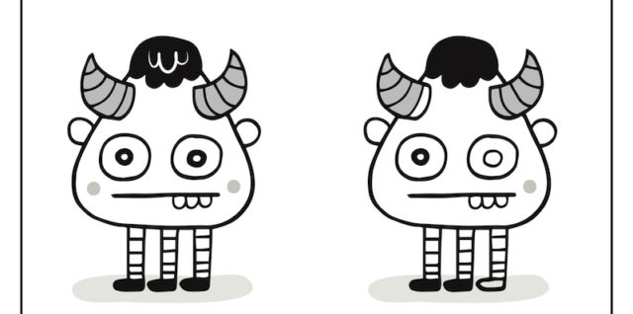
Дети могут уставать при онлайн-общении быстрее, чем в оффлайн. Приготовьте на листах сюрпризы (спрячьте в уголках, в др. картинках… что-то и попросите найти и посчитать или назвать; вставьте между заданиями). Важно – это не должно нарушать целостности содержания и структуры листов и не должно мешать ученикам! Оптимально – по теме урока
«Переключалки» на листе

Slide 53
Если вы владеете немецким, английским и др. языками – рекомендуем смотреть в google по ключевым словам «рабочие листы» образцы по вашей теме, созданные педагогами этих стран (они давно создают листы и работают в онлайн)
Ищите интерактивные книги – уже созданные как система рабочих листов, но в книжном формате (в отличие от классического УМК их можно на первых порах «порезать» на рабочие листы и составить на их основе опорную презентацию).
Где что уже можно взять?

Slide 54
Примеры интерактивных книг
«Речевая палитра» Е.Ершова и др. (обучение чтению и письму);
«Календарь-портфолио дошкольника» (проверка готовности к школе);
«Имя существительное за 10 уроков» и «Занимательный русский» Е. Кудрявцева;
«РазМЫШляем, РИСуЕМ и ИГРАеМ с котёнком Рыком» Увэ Инго Крюгер,
«СКАЗКОТЕКА»

Slide 55

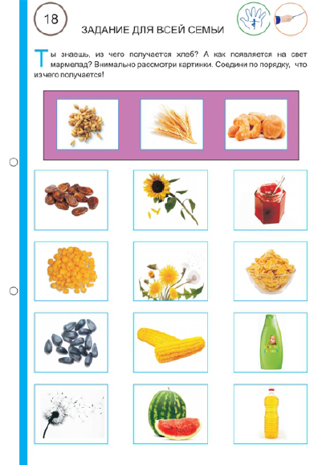
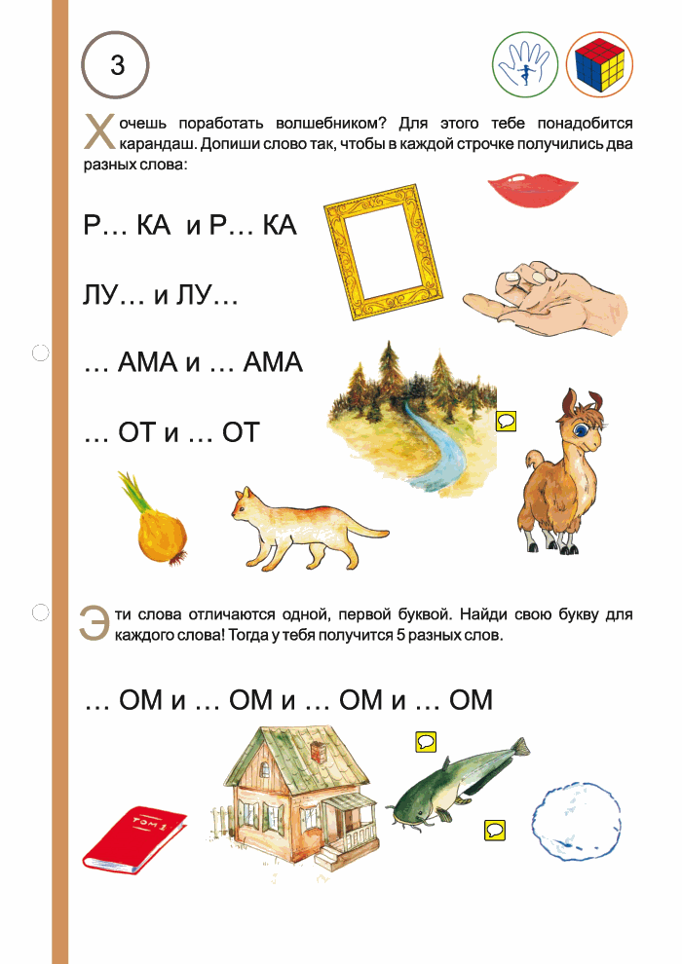
«Календарь-портфолио дошкольника»
Заказ (эл.версия) – seminar@obruch.ru

Slide 56
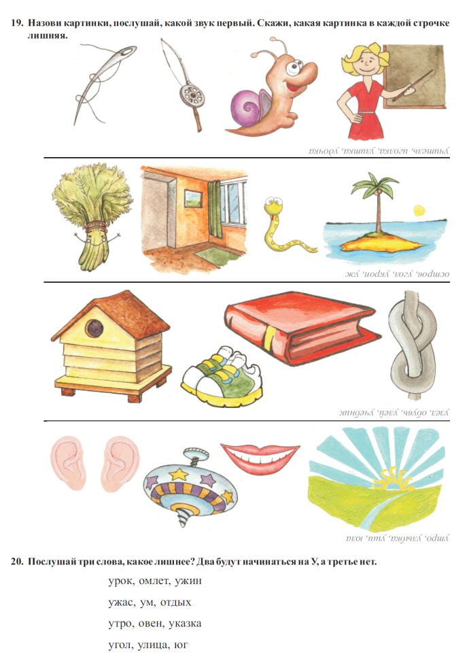
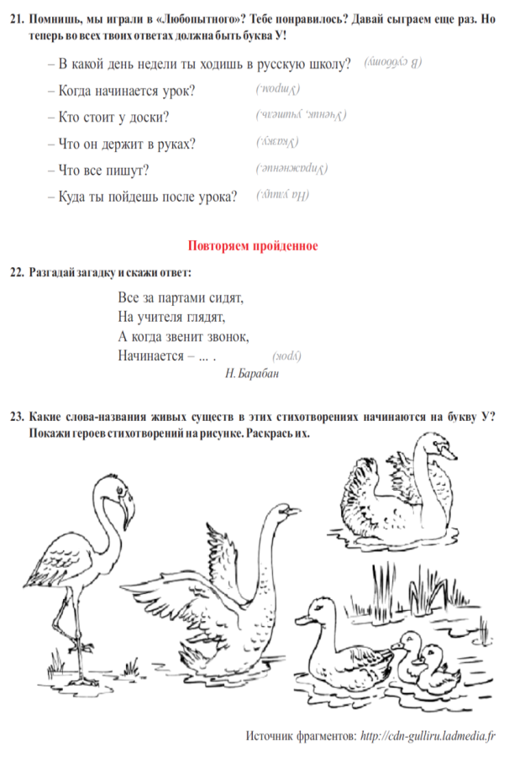
«Речевая палитра»
Заказ (эл.версия) – seminar@obruch.ru

Slide 57
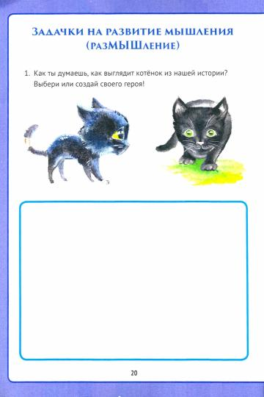
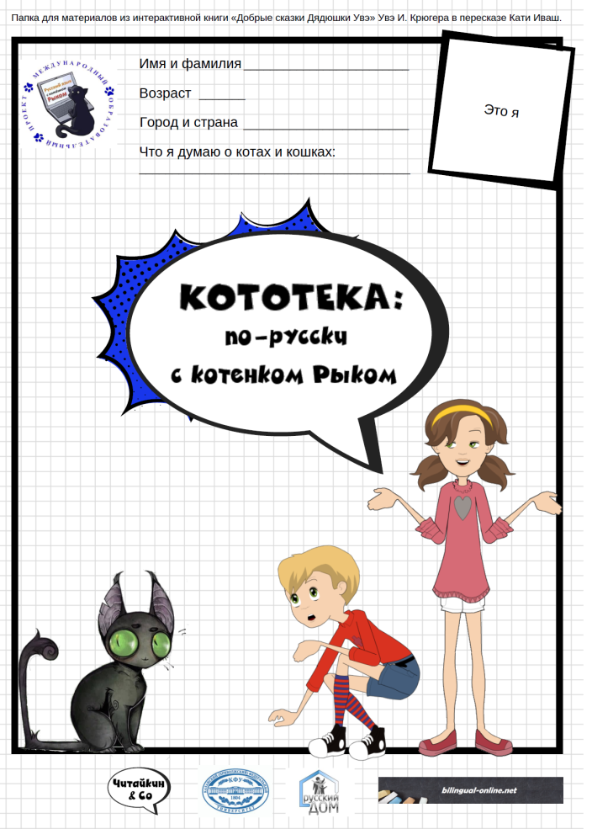
«РазМЫШляем, РИСуЕМ и ИГРАеМ с котёнком Рыком»
https://www.labirint.ru/books/731108/

Slide 58

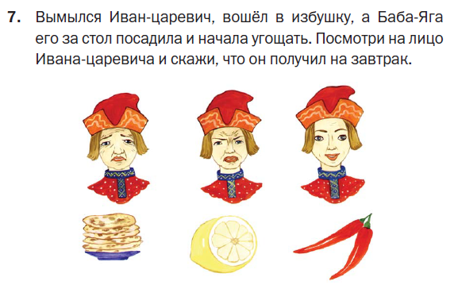
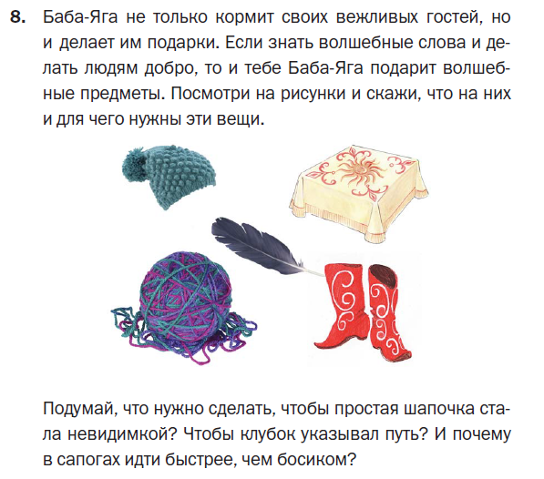
«СКАЗКОТЕКА»

Slide 59

Спасибо за внимание!
В раздатке:
Данная презентация
1 блок историй котенка Рыка
1 блок Сказкотеки
Ekoudrjavtseva@yahoo.de

